Slide 1

Clase 4 Colores, Textos y Contenedores
Tutor: Iván Terrazas Paz

Slide 2
FUENTES
font-family: Tipo de letra
font-size: Tamaño de letra
font-weight: Grosor letra (negrita)
100-900
bold
normal
font-style: Estilo de letra
normal
italic
oblique
font: estilo tamaño tipo de letra
font-variant: Minusculas a mayúsculas convertidas
normal
small-caps
@font-face: Fuente personalizada

Slide 3
TEXTOS
text-align: Alinea el texto
left
right
center
justify
text-indent: Sangria
text-transform: Capitalización del texto
none
capitalize
uppercase
lowercase
initial
inherit

Slide 4
TEXTOS
text-decoration: Resalta el texto con una línea
underline
overline
line-through
none
letter-spacing: Espacio entre letras
word-spacing: Espacio entre palabras
line-height: Espacio entre líneas

Slide 5
COLORES
color (black, blue, cyan, green, …)
#hexa
rgb(rojo, verde, azul)
rgba(rojo, verde, azul, alfa)
hsl(matiz, saturación, luminosidad)
hsla(matiz, saturación, luminosidad, alfa)
opacity: Opacidad del elemento.

Slide 6
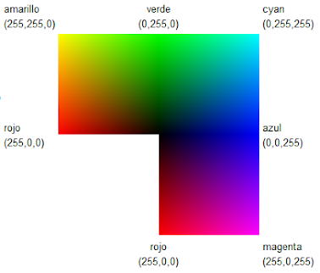
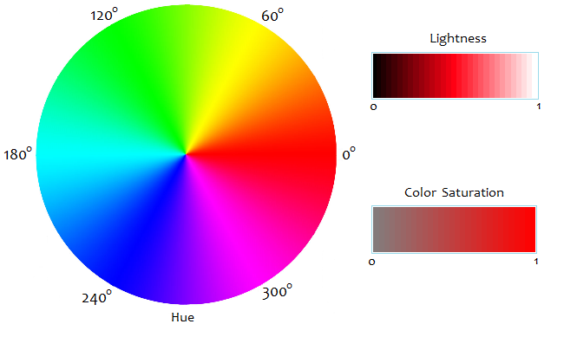
COLORES
RGB
HSL

Slide 7
GRADIENTES
-webkit- : Safari y Google Chrome
-o- : Opera
-moz- : Mozilla Firefox
-ms- : Internet Explorer
linear-gradient(posición o angulo, colores): Degrade lineal
radial-gradient(posición, forma, colores): Degrade circular
center
top
bottom
left
right
circle
ellipse

Slide 8
TAMAÑO
width: Ancho de un elemento
height: Alto de un elemento
overflow: Desborde del elemento
visible
hidden
scroll
auto
overflow-x: Desborde horizontal
overflow-y: Desborde vertical
overflow-wrap: Palabra dividida
normal
break-word

Slide 9
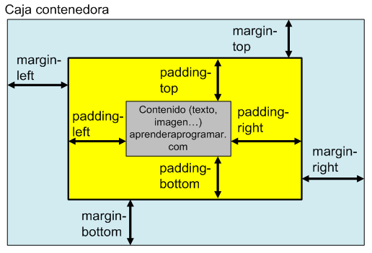
CONTENEDORES

Slide 10
CONTENEDORES
margin: Margen general
margin-top: Margen superior
margin-right: Margen derecho
margin-bottom: Margen inferior
margin-left: Margen izquierdo
padding: Margen INTERNO general
padding-top: Margen INTERNO superior
padding-right: Margen INTERNO derecho
padding-bottom: Margen INTERNO inferior
padding-left: Margen INTERNO izquierdo

Slide 11
BORDES
border-width: Grosor del borde
border-style: Estilo de borde
none
hidden
dotted
dashed
solid
double
Groove
ridge
inset
outset

Slide 12
BORDES
border-color: Color del borde
border: color grosor estilo
border-radius: Radio del circulo virtual
border-top-left-radius: Radio superior izquierda
border-top-right-radius: Radio superior derecha
border-bottom-right-radius: Radio inferior derecha
border-bottom-left-radius: Radio inferior izquierda

Slide 13
SOMBRAS
box-shadow: Sombra del elemento como caja
text-shadow: Sombra del texto
(color horizontal vertical)
(color horizontal vertical difuminado)
(color horiz vert dif propagación) (solo box)

Slide 14
CAJAS
display: Tipo de caja
none: Elimina el elemento
block: Nueva línea y tamaño personal
inline: En la misma linea
inline-block: En la misma línea con tamaño personal
visibility: Visibilidad del elemento

Slide 15
CONTENIDO FLOTANTES
float: Flotar alrededor de un elemento
left
right
none
clear: Flotar alrededor de un elemento como complemento de float
left
right
both

Slide 16
CAJAS FLEXIBLES
display: flex: Caja flexible (PADRE)
flex-direction: Direccion de las cajas
flex-wrap: Envolverse o no
justify-content: Ajustar el contenido
center
flex-start
flex-end
space-around
space-between
align-ítems: Alinear elementos verticalmente

Slide 17
POSICIONAMIENTO
position: Posicionamiento del elemento
static
fixed
relative
absolute
top: Distancia de márgenes superior
left: Distancia de márgenes izquierda
bottom: Distancia de márgenes inferior
right: Distancia de márgenes derecho

